Slide 1


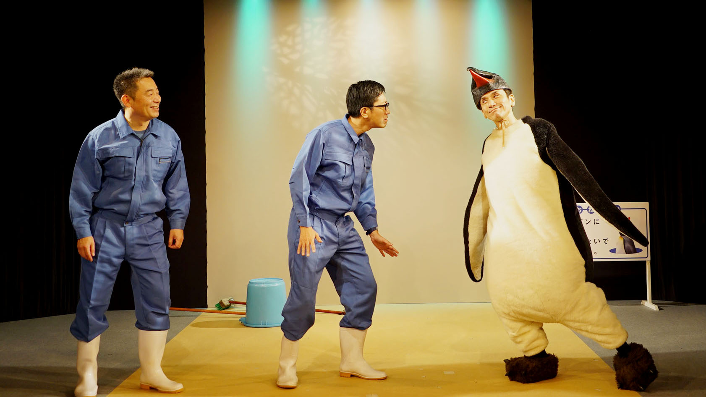
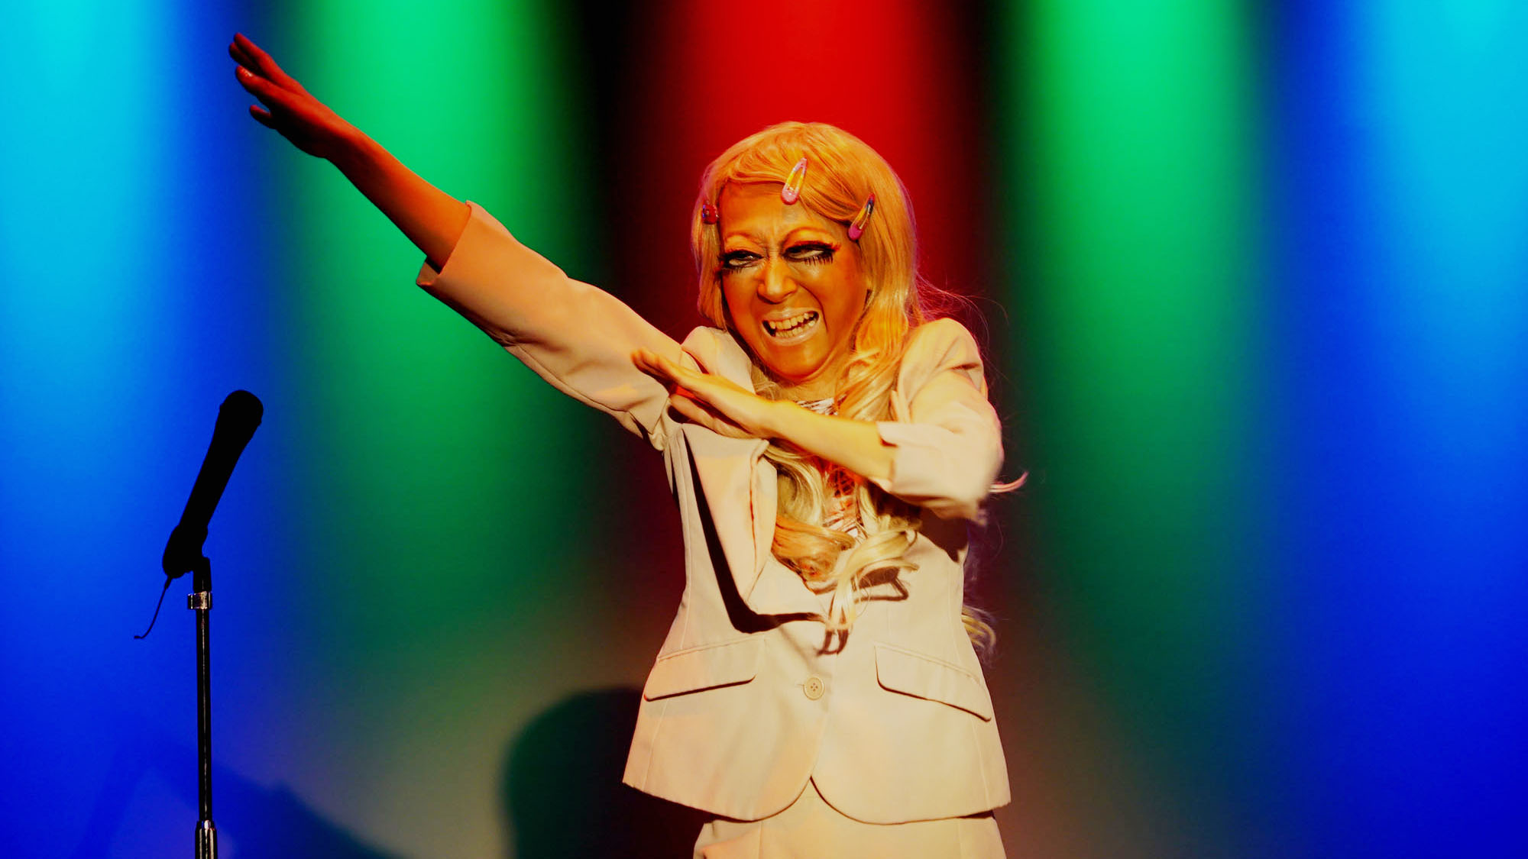
報道関係各位
満員劇場御礼座 2019年11月13日（水）12:00情報解禁
PR担当：株式会社DADAN 日座裕介
草なぎ剛さんの主演舞台の脚本演出も手がけた
広告クリエイターたちによるオムニバス・コメディ演劇が大阪へ。
満員劇場御礼座 大阪公演『オトナドリル』上演決定!
12/5(木)~12/8(日):道頓堀ZAZA HOUSE
笑ったあと少し考えこんじゃう。そんなオトナのモンダイ集
劇団「満員劇場御礼座」(東京都港区⻄麻布4ー14ー12 シェ麻布204 座⻑:田中義一)では、2019年12月 5日より、新作公演『オトナドリル』を道頓堀ZAZA HOUSEにて上演致します。
満員劇場御礼座(以降、満劇)は、関⻄を拠点に20年以上活動する劇団。過去作が今年、
草なぎ剛さん主演で「家族のはなしPART１」（京都劇場）としてリメイク上演されました。その脚本演出を務めたクリエイター・オブ・ザイヤーをはじめ様々な広告賞を受賞している中治信博(淀川フーヨーハイ)と武尾秀幸（あべの金欠）らを中心に、キンチョウやグリコなど日頃目にするテレビCMのプランナー、コピーライター、ディレクター、さらにそこにWEBデザイナー、 WEBライター、アイドルプロデューサー、元劇場プロデューサー、英会話教材のセールス、讃岐うどん店主、録音技師、建築士、子育て (主婦) など、いろんな世界のプロで構成されています。彼らが得意とするのは名もない市⺠の生活の中で生まれる事件や喜怒哀楽をコミカルに描く短編集。
「オトナドリル」ポスター
過去の公演の様子
今回の舞台では「現代を生きる大人たち」をテーマに、ユーモアあり、アイロニーあり、
ファンタジーあり、ハートフルありと様々なテイストを味わえる6話の短編集です。
人気シリーズ「肯定ペンギンのペンペン」 も上演します。ご期待ください。(上演時間 約120分)

Slide 2
公演概要について
■満員劇場御礼座 プロフィール
関⻄を拠点に25年以上活動。東京と大阪の交互で毎年公演を続けているサラリーマン劇団。
劇団員の多くが広告関連のクリエイター。作演出陣の主な仕事にキンチョウ各商品、関⻄電気保安協会、ソフトバンク、YouTube、マツコロイドなど。 どこの劇団にも似ていない唯一無二の劇団。 客層はよくある人気劇団とは違い「そもそも演劇というものを見るのが初めて」という人、「知り合いに連れて来られたが、すごく面白かった」という人、「舞台は見に行かないが、満劇だけは見に来る」という人など、一般的な演劇ファンではない人々に支えられている。
昨年の東京公演（中目黒ウッディシアター）では1週間前にチケット完売。660名の動員を記録。
チケット入手困難なサラリーマン劇団と言われている。
さらに今年、過去の満劇作をベースにした戯曲が草なぎ剛さん主演舞台「家族のはなし PART1」として京都劇場にて１ヶ月のロングラン上演となり、その脚本演出を淀川フーヨーハイ（中治信博）とあべの金欠（武尾秀幸）が手がけた。 http://kazokunohanashi.com/
■各界著名人からのコメント、過去アンケート
「本も面白く、演技もドキドキさせていただきました。 もちろんとても良い意味で。」益岡徹（俳優 ）
「『肯定ペンギン』は只の言葉遊びではない人間の性！
これ見て『真の思考停止（始皇帝氏） 』という企画を放送しました。」 橋本吉史（TBSラジオ アフター6ジャンクション プロデューサー）
「笑ったあとの涙って、心の奥から湧いてくる。 僕は満劇をいっしょに観た人と、飲みに行きたくなるんです。」
田中泰延 （青年失業家・作家/『読みたいことを、書けばいい。』著者）
■一般の方よりアンケートより抜粋
「どの話もすごくおもしろかった。愛と笑いがたくさん」30代女性（初）
「あっという間に時間が過ぎてしまうほど楽しめた。」40代男性（初）
「たくさん笑わせて頂いて、ウルウルさせても頂きました。」60代女性（初）
「幸せな気持ちになりました！」 30代男性（2回目）
「明るい中にも、時折垣間見える風刺やビターな要素」20代女性（初）
「軽妙なやりとり、そして脚本の展開力が素晴らしい！」50代男性(2回目）
「構成もしゃべりもリズムもオチも全部すごい！！」30代女性（初）
「プロっぽくないところがいい」 60代男性（初）
「今年観た舞台の中でイチバン笑えました」50代男性（４回目）
「あまり演劇は観ませんがとても楽しめました」 30代男性（初）
「久しぶりに演劇を観たのですが、たくさん声を出して笑ってしまった」20代女性（初） 「やっぱりペンペンが可愛すぎ！私も相談したいです！」 50代女性（5回目）

Slide 3
公演概要について
■公演概要
2019年満劇大阪公演「オトナドリル」
公演場所:道頓堀ZAZA HOUSE ・公演日時:2019年12月5日(Thu)~8日(Sun)
■演目とあらすじ
第1話「焚き火 」作演出・にこたまBBQ
とある小さなデザイン会社の懇親キャンプ。繁忙期にもかかわらず開催されたその訳とは…
第2話「伸びるって言ったじゃないですか 」作演出・淀川フーヨーハイ
とある国にて。老後に支給されるはずの貴重品が全然足りなくなる。
日本の大問題を大胆に寓話化。
第3話「五年後 」作演出・堂島サバ吉
「あなたの記憶を預かっています。」ある夜、女に声をかけた謎の男。
第4話「ワーキングホリデー 」作演出・心斎橋ラムネ
永遠の別れの２０分前。男と女は何を語るのか。
第5話「肯定ペンギン５ 」作演出・あべの金欠
ペンペン再来！ ペンペンが肯定、肯定、また肯定！ 今回のテーマは「宝くじ」
第6話「添削 」作演出・あべの金欠
娘の結婚が直前で破談になった。心配する父は娘のために何かやってあげたいと思うが…
■Cast
ライス大・桂雲呑・淀川フーヨーハイ・朝潮でんぷん・堂島サバ吉・あべの金欠・
にこたまBBQ・高槻アジ郎・中ノ島スパイス・緑ファンタ・天王寺春雨・舞子わかめ・
藤白アル子・楠葉プリン・心斎橋ラムネ
■Staff
舞台監督 山下良・ 照明 川崎佳奈(PAC WEST.Inc,) ・音響 辻展章(PAC WEST.Inc,) 舞台美術 ジョニー大塚
舞台 ジョニー大塚/山下修平・衣裳 春名麻衣子/松井美耶子・音効選曲 犬丸正弘/西本光里
宣伝美術 生形剛・チラシ写真 槻ノ木比呂志（Studio Pistol House）・広報 直川隆久・ PR 日座裕介/田中直基/社領エミ・ Web 山下良/生形剛/山下修平・制作 西本光里/姫野ねむり/堤淳子/増山晶/佐藤仁/三原成介/坂尻朋子・制作サポート 近藤祐見/田中真輝/清水鈴/安東岐国子・協力 シバイエンジン
■公演場所
道頓堀ZAZA HOUSE
〒542-0071 大阪市中央区道頓堀1-7-21 中座くいだおれビルB1F（Tel:06-6212-3005）
http://www.vitalartbox.com/zaza/access/
■公演日時（2019年）
１）12/5 （木） 19:00〜
２）12/6 （金） 14:00〜
３）12/6 （金） 19:00〜
４）12/7 （土） 14:00〜
５）12/7 （土） 18:00〜
６）12/8 （日） 14:00〜
・開場は開演の各３０分前です。
・全席自由席につきお早めにお越しください。
・公演日によって時間が異なりますのでご注意ください。

Slide 4
公演概要について
■料金
前売り:3,500円 当日 :3,800円
■チケットのご購入とご予約
https://mangeki.com (WEBサイト内予約フォームより受けつけています)
■プロモーションムービー（告知CM）URL
https://youtu.be/yApQhqOMlvg
■メディア観劇席
12/5 （木） 19:00〜の回でメディアさまのお席をご用意します。
取材ご希望の方はお申し付けください。
ご都合合わない場合は他日程でも構いません。
ご使用いただける画像をこちらにまとめています。
https://18.gigafile.nu/1204-ledba90b2c3c8827f077d8bf415d015de
劇団WEBサイト（https://mangeki.com/）
にも公演写真や今回のチラシ画像などを掲載しております。どちらもご自由にお使いください。
ー本件に関するお問い合わせー
Mail : hiza@dadaninc.com Tell : 090-1057-3910(PR担当 株式会社DADAN日座)
090-8653-6981(劇団制作 西本)・090-2280-0425(劇団制作 姫野)

